Slide 1
Part4语法分析
授课：胡静

Slide 2
语法分析器的作用

Slide 3
以语法分析器为核心的编译器模型
程序入口
初始化工作
输入字符串
词法分析器
语法分析器
中间代码生成器
一部分中间代码
语义分析器

Slide 4
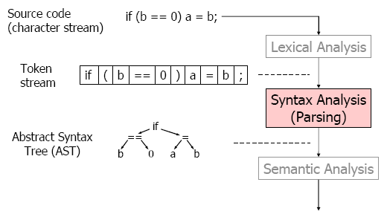
语法分析器所处的位置

Slide 5
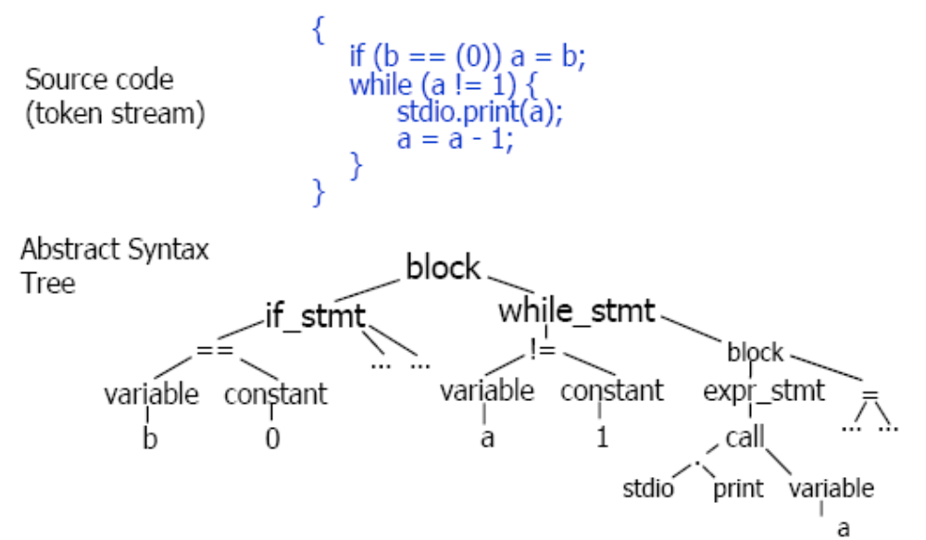
语法分析的例子

Slide 6
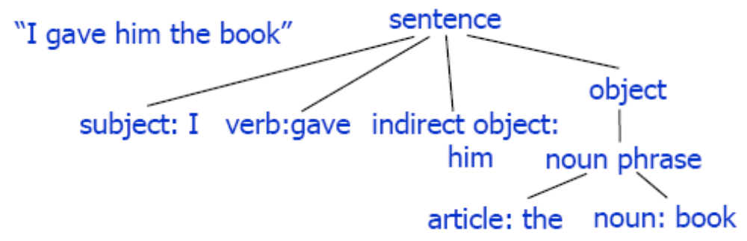
语法分析的类比
针对自然语言的语法分析：
  识别一个句子是不是符合语法规范&识别每一个成分的功能。

Slide 7
语法分析器的作用
接收词法分析器提供的记号串
检查记号串是否能由源程序语言的文法产生
用易于理解的方式提示语法错误信息，并能从常见的错误中恢复过来
记号
词法
分析器
语法分析器
语法树
前端的其余部分
中间表示
源程序
取下一个记号
符号表

Slide 8
语法分析器工作原理
语言的结构是用上下文无关文法描述的，因此，语法分析器的工作本质上就是按照文法的产生式，识别输入符号串是否为一个句子。
语法分析器是从左向右的扫描输入字符串，每次读入一个符号，并判断，看是否能从文法的开始符号出发推导出这个输入串。或者，从概念上讲，就是要建立一棵与输入串匹配的语法分析树。
语法分析器分类
  通用的语法分析方法，用来分析任何文法，生成编译器时效率太低
  编译器使用的语法分析方法—处理文法的一些子类
    自顶向下（建立分析树）—LL文法，其分析器常用手工实现
    自底向上（建立分析树）—LR文法，其分析器常利用自动生成工具构造

Slide 9
自顶向下分析面临的困难

Slide 10
自顶向下分析面临的困难
自顶向下分析的主旨是，对任何输入串，试图用一切可能的办法，从文法的开始符号（根结）出发，自顶向下的为输入串建立一棵语法树。
这种分析过程本质上是一种试探过程，是反复使用不同产生式谋求匹配输入串的过程。
自顶向下分析的一般方法是带“回溯”的。

Slide 11
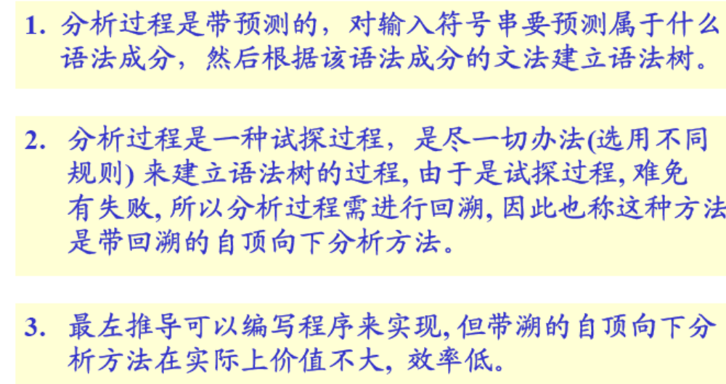
自顶向下分析方法的特点

Slide 12
自顶向下分析存在的问题
左递归文法：
  有如下文法：
    令P是文法的任一非终结符，文法中有规则P→P……或者P=>⁺P……，这个文法是左递归的。
自顶向下分析的基本缺点是：不能处理具有左递归的文法。？？？？？

Slide 13
自顶向下分析存在的问题
假定文法G[S]，以及输入串x*y（记为α）。
  S→xAy A→**|*
初始化：
第一步扩展
S
x*y
IP
S
x*y
x
A
y
IP

Slide 14
自顶向下分析的困难
假定文法G[S]，以及输入串x*y（记为α）。
  S→xAy A→**|*
第二步扩展：
回溯
S
x*y
x
A
y
IP
*
*
S
x*y
x
A
y
IP
*

Slide 15
递归下降分析程序构造
前面的巴科斯范式只用到了两个元符号“→”和“|”
扩充的巴科斯范式加入几个元语言符号：
  用花括号{α}表示闭包运算α*。
  用{α}_{n}⁰表示α可任意重复0次至n次。{α}₀⁰={α}⁰=ε.
  用方括号[α]表示{α}₁⁰，即表示α的出现可有可无（等价于α |ε）。
例如，通常的“实数”可定义为：
  decimal→[sign]integer.{digit}[exponent]
  exponent→E[sign]integer
  integer→digit{digit}
  sign→+ | -

Slide 16
递归下降分析程序的构造
当文法满足上述两个文法条件时，我们就可以为它构造一个不带回溯的自顶向下分析程序，这个分析程序是由一组递归过程组成的。每个过程对应文法的一个非终结符。这样的一个分析程序称为递归下降分析器。
E→E+T | T
T→T*F | F
F→(E) | i
E→T{+T}
T→F{*F}
F→(E) | i

Slide 17
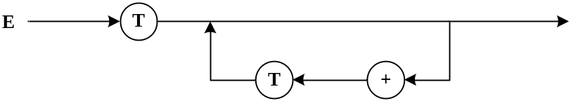
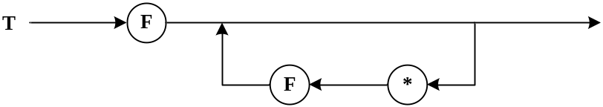
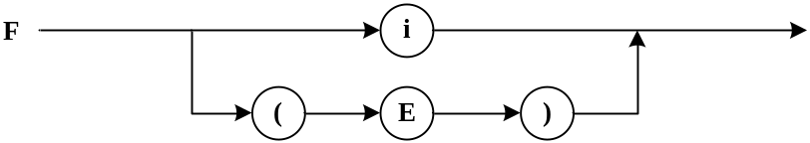
递归下降分析程序构造
E→T{+T}
T→F{*F}
F→(E) | i
PROCEDURE E;
BEGIN
T;
WHILE SYM = ‘+’ DO
BEGIN ADVANCE; T END
END
PROCEDURE T;
BEGIN
F;
WHILE SYM = ‘*’ DO
BEGIN ADVANCE; F END
END

Slide 18
LL(1)分析法

Slide 19
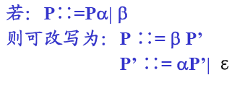
消除直接左递归——改写成右递归
直接左递归的消除
P→βP’
P’→αP’ | ε
P→Pα | β
E→TE’
E’→+TE’ | ε
E→E+T | T
T→T*F | F
F→(E) | i
T→FT’
T’→*FT’ | ε
F→(E) | i

Slide 20
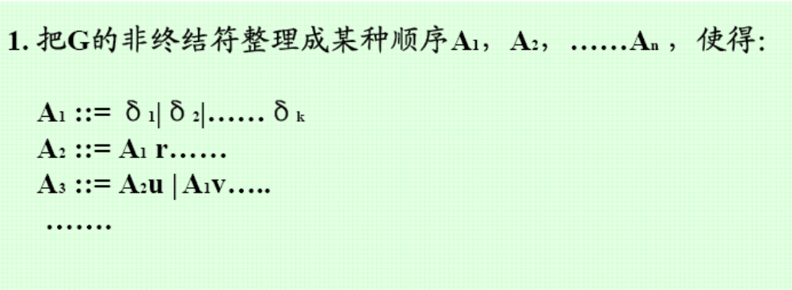
消除左递归的一般算法
如果一个文法不含回路（形如P=>⁺P的推导），也不含以ε为右部的产生式，那么执行下述算法将保证消除左递归（但改写后的文法可能含有ε为右部的产生式）。

Slide 21
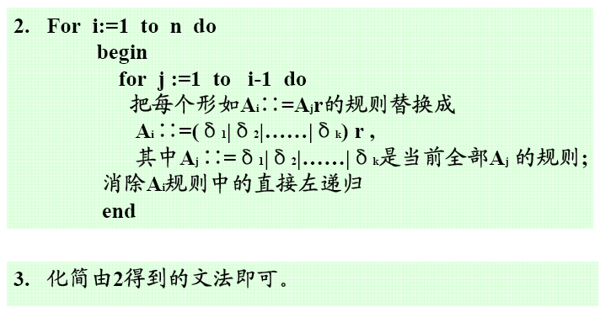
消除左递归的算法

Slide 22
消除左递归的例子
  R→Sa |a
  R→Sa |a
Q→Sab | ab | b
Q→Sab | ab | b
S→abcS’ | bcS’ | cS’
S’→abcS’ | ε
S→Sabc | abc | bc | c
  R→Sa | a
  Q→Rb | b
  S→Qc |c
S→abcS’ | bcS’ | cS’
S’→abcS’ | ε
  S→Qc | c
  Q→Rb | b
  R→bcaR’ |caR’ | aR’
  R’→bcaR’ | ε

Slide 23
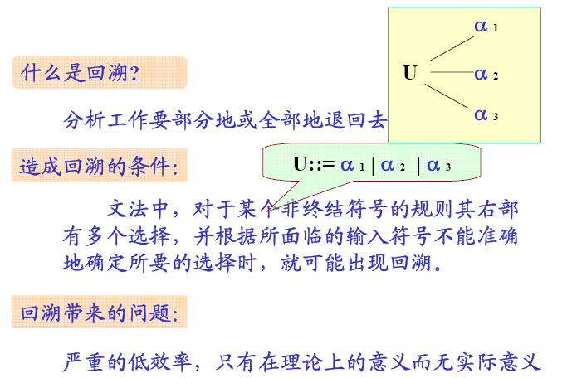
回溯问题

Slide 24
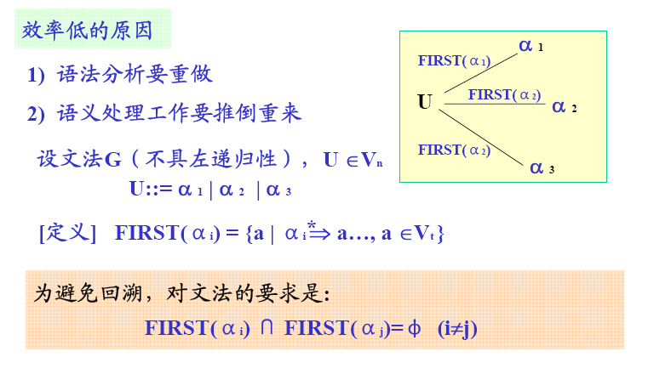

Slide 25
消除回溯、提取左因子
令Ｇ是一个不含左递归的文法，对G的所有非终结符的每个候选α定义它的终结首符集FIRST(α)为：
  FIRST(α)={a | α=>*a…, a∈V_{T}}
  若α=>*ε，则规定ε∈FIRST(α)
  FIRST(α)是α的所有可能推导的开头终结符或可能的ε
如果非终结符Ａ的所有候选首符集两两不相交，即Ａ的任何两个不同候选α_{i}和α_{ｊ}
  FIRST(α_{i}) ∩FIRST(α_{j})=Φ
那么当要求Ａ匹配输入串时，Ａ就能根据它所面临的第一个输入符号ａ，准确的指派某一个候选前去执行任务。这个候选就是那个终结首符集含ａ的α。

Slide 26
消除回溯、提取左因子
提取左因子的方法
  假定Ａ的规则是：
  Ａ→δβ₁ |δβ₂ | … |δβ_{n} |γ₁ |γ₂ | … |γ_{m}
  （其中，每个γ不以δ开头）
  那么这些规则可以改写为：
  A→δA’ |γ₁ |γ₂ | … |γ_{m}
  A’→β₁ |β₂ | … |β_{n}
经过反复提取左因子，就能够把每个非终结符（包括新引进者）的所有候选首符集便成为两两不相交。我们为此要付出的代价是大量引进新的非终结符和ε产生式。

Slide 27
消除回溯、提取左因子
提取左因子的方法
  假定Ａ的规则是：
  Ａ→δβ₁ |δβ₂ | … |δβ_{n} |γ₁ |γ₂ | … |γ_{m}
  （其中，每个γ不以δ开头）
  那么这些规则可以改写为：
  A→δA’ |γ₁ |γ₂ | … |γ_{m}
  A’→β₁ |β₂ | … |β_{n}
经过反复提取左因子，就能够把每个非终结符（包括新引进者）的所有候选首符集便成为两两不相交。我们为此要付出的代价是大量引进新的非终结符和ε产生式。

Slide 28
LL(1)分析条件
E
i + i
E→TE’
E’→+TE’ | ε
T→FT’
T’→*FT’ | ε
F→(E) | i
T
E’
IP
F
T’
i∈FIRST(FT’)
对输入串i+i进行自顶向下分析
E
E
i + i
T
E’
i + i
T
E’
IP
F
T’
IP
i∈FIRST(TE’)
i
i∈FIRST(i)

Slide 29
LL(1)分析条件
E→TE’
E’→+TE’ | ε
T→FT’
T’→*FT’ | ε
F→(E) | i
E
T
E’
对输入串i+i进行自顶向下分析
F
T’
+
T
E’
E
i
ε
F
T’
ε
T
E’
i + i
i
ε
F
T’
IP
i
ε
+不属于T’的任一候选式的首符集

Slide 30
LL(1)分析条件
如果A的某个候选首符集中包含ε怎么办？
假定S是文法G的开始符号，对于G的任何非终结符A，我们定义
  FOLLOW(A)={a | S=>*…Aa…，a∈V_{T}}
FOLLOW(A)是所有句型中出现在紧接A之后的终结符或“#”。
开始符号的FOLLOW集初始化时加入“#”。
当非终结符A面临输入符号a，且a不属于A的任意候选首符集但A的某个候选首符集包含ε时，只有当a∈FOLLOW(A)时，才可能允许A自动匹配。

Slide 31
LL(1)分析条件
通过上面的讨论，我们可以找出满足构造不带回溯的自顶向下分析的文法条件。
  文法不含左递归
  对于文法中每一个非终结符A的各个产生式的候选首符集两两不相交。即，若A→α₁ |α₂ | … |α_{n}，则FIRST(α_{i})∩FIRST(α_{j})=Φ (i≠j)
  对文法中的每个非终结符A，若它存在某个候选首符集包含ε，则，FIRST(A)∩FOLLOW(A)=Φ
如果一个文法G满足以上条件，则称该文法G为LL(1)文法。
这里LL(1)中的第一个L表示从左到右扫描输入串，第二个L表示最左推导，1表示分析时每一步只需向前查看一个符号。

Slide 32
LL(1)分析条件
对于一个LL(1)文法，可以对其输入串进行有效的无回溯的自顶向下分析。
假设要用非终结符A进行匹配，面临的输入符号为a，A的所有产生式为A→α₁ |α₂ | … |α_{n}
  若a∈FIRST(α_{i})，则指派α_{i}去执行匹配任务。
  若a不属于任何一个候选首字符集，则：
    若ε属于某个FIRST(α_{i})，且a∈FOLLOW(A)，则让A与ε自动匹配；
    否则，a的出现是一种语法错误。
根据LL(1)文法的条件，每一步这样的工作都是确信无疑的

Slide 33
LL(1)分析法

Slide 34
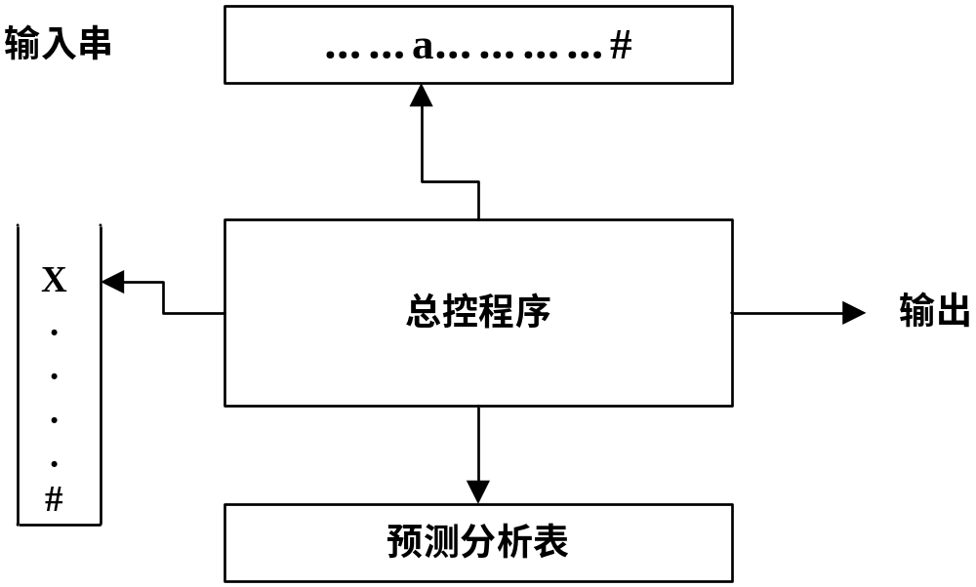
预测分析程序工作过程
实现LL(1)分析的一种有效方法是使用一张分析表和一个栈进行联合控制。下面要介绍的预测分析程序就是属于这种类型的LL(1)分析器。

Slide 35
预测分析表
预测分析表示一个M[A,a]形式的矩阵。其中A为非终结符，a是终结符或‘#’ 。
矩阵元素M[A,a]中存放着一条关于A的产生式，指出当A面临输入符号a时所应采用的候选。
M[A,a]中也可能存放一个“出错标志”，指出A根本不该面临输入符号a。
 | i | + | * | ( | ) | #
E | E→TE’ |  |  | E→TE’
E’ |  | E’→+TE’ |  |  | E’→ε | E’→ε
T | T→FT’ |  |  | T→FT’
T’ |  | T’→ε | T’→*FT’ |  | T’→ε | T’→ε
F | F→i |  |  | F→(E)

Slide 36
预测分析过程概述
预测分析程序的总控程序在任何时候都是按STACK栈顶符号X和当前的输入符号a行事的。如下图所示，对于任何(X,a)，总控程序每次都执行下述三种可能的动作之一：
  若X = a = ‘#’，则宣布分析成功，停止分析过程。
  若X = a ≠‘#’，则把X从STACK栈顶弹出，让a指向下一个输入符号。
  若X是一个非终结符，则查看分析表M。
    若M[X,a]中存放着关于X的一个产生式，那么，先把X弹出STACK栈顶，然后把产生式的右部符号串按反序一一推进STACK栈（若右部符号为ε，则意味着不推什么东西进栈）。
    在把产生式的右部符号退进栈的同时应该做这个产生式对应的语义动作（目前暂且不管）。
    若M[X,a]中存放着“出错标志”，则调用出错诊断程序ERROR。

Slide 37
预测分析过程举例
 | i | + | * | ( | ) | #
E | E→TE’ |  |  | E→TE’
E’ |  | E’→+TE’ |  |  | E’→ε | E’→ε
T | T→FT’ |  |  | T→FT’
T’ |  | T’→ε | T’→*FT’ |  | T’→ε | T’→ε
F | F→i |  |  | F→(E)
步骤
符号栈
输入串
所用产生式
0
#E
i*i+i#
E→TE’
1
#E’T
i*i+i#
T→FT’
2
#E’T’F
i*i+i#
F→i
3
#E’T’i
i*i+i#
4
#E’T’
*i+i#
T’→*FT’
5
#E’T’F*
*i+i#
6
#E’T’F
i+i#
F→i
i₁*i₂+i₃
7
#E’T’i
i+i#
8
#E’T’
+i#
T’→ε
9
#E’
+i#
E’→+TE’
10
#E’T+
+i#
T→FT’
11
#E’T
i#
12
#E’T’F
i#
F→i
13
#E’T’i
i#
14
#E’T’
#
T’→ε
15
#E’
#
E’→ε
16
#
#

Slide 38
预测分析表的构造

Slide 39
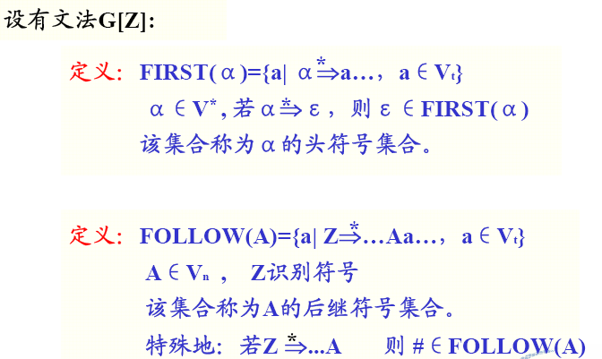
FIRST集合和FOLLOW集合的定义

Slide 40
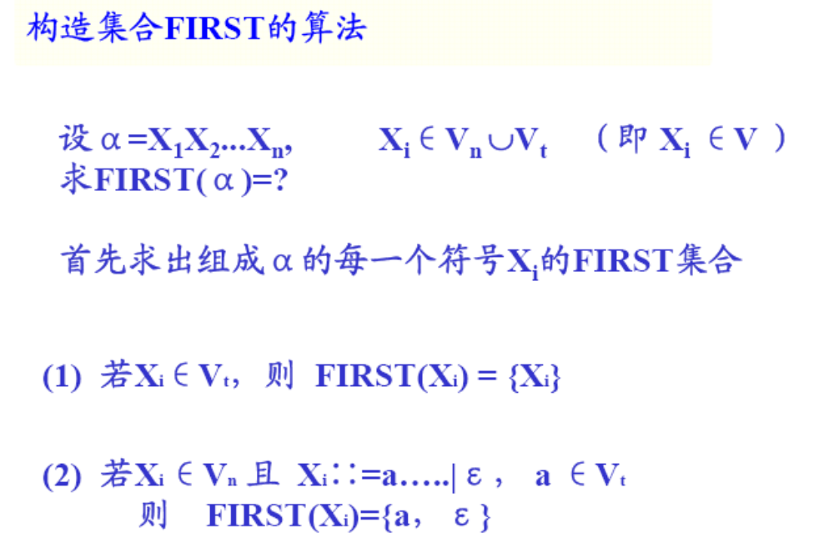
FIRST集合的构造算法

Slide 41
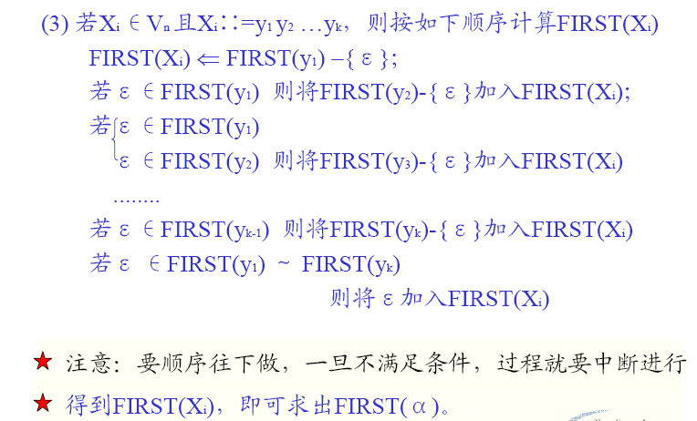
分析表的构造

Slide 42
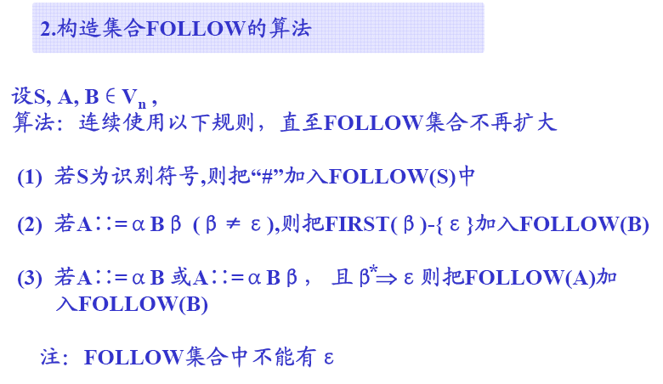
分析表的构造

Slide 43
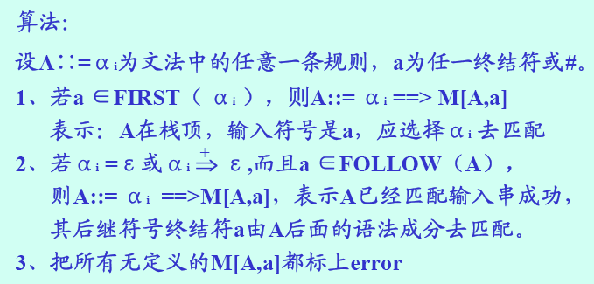
分析表的构造

Slide 44
FIRST集合构造的例子
FIRST(E’)={+,ε}
FIRST(T’)={*,ε}
FIRST(F)={( , i}
FIRST(T)={( , i}
FIRST(E)={( , i}
E→TE’
E’→+TE’ | ε
T→FT’
T’→*FT’ | ε
F→(E) | i

Slide 45
FOLLOW集合构造的例子
FOLLOW(E)={),#}
FOLLOW(E’)={),#}
FOLLOW(T)={+,),#}
FOLLOW(T’)={+,),#}
FOLLOW(F)={*,+,),#}
E→TE’
E’→+TE’ | ε
T→FT’
T’→*FT’ | ε
F→(E) | i
FIRST(E’)={+,ε}
FIRST(T’)={*,ε}
FIRST(F)={( , i}
FIRST(T)={( , i}
FIRST(E)={( , i}
 | i | + | * | ( | ) | #
E | E→TE’ |  |  | E→TE’
E’ |  | E’→+TE’ |  |  | E’→ε | E’→ε
T | T→FT’ |  |  | T→FT’
T’ |  | T’→ε | T’→*FT’ |  | T’→ε | T’→ε
F | F→i |  |  | F→(E)

Slide 46
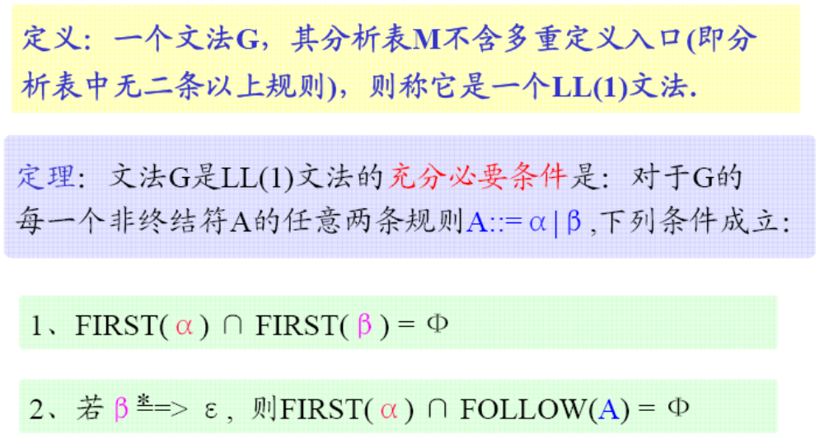
LL(1)文法

Slide 47
LL(1)分析中的错误处理

Slide 48
错误的出现及基本做法
栈顶的终结符与当前的输入符号不匹配。
非终结符A处于栈顶，面临的输入符号为a，但分析表M中M[A,a]为空。
基本的做法就是跳过输入串中的一些符号直至遇到“同步符号”为止。这种做法的效果有赖于同步符号集的选择。

Slide 49
同步符号集的选择
把FOLLOW(A)中的所有符号放入非终结符A的同步符号集。如果我们跳读一些输入符号直至出现FOLLOW(A)中的同步符号，把A从栈中弹出来，这样就可能使分析继续下去。
对于非终结符A来说，只用FOLLOW(A)作为它的同步符号集是不够的。例如，如果分号作为语句的终结符，那么作为语句开头的关键字就可能不在产生表达式的非终结符的FOLLOW集合中。这样，在一个赋值语句后少一个分号就可能导致作为下一个语句开头的关键字被跳过
如果把FIRST(A)中的符号加入非终结符A的同步符号集，那么当FIRST(A)中的一个符号在输入中出现时，可以根据A恢复语法分析

Slide 50
同步符号集的选择
如果一个非终结符产生空串，那么推导ε的产生式可以作为缺省的情况，这样做可以推迟某些错误检查，但不能导致放弃一个错误。这种方法减少在错误恢复期间必须考虑的非终结符数。
如果不能匹配栈顶的终结符号，一种简单的想法是弹出栈顶的这个终结符号，并发出一条信息，说明已经插入这个终结符，继续进行语法分析。结果，这种方法使一个单词符号的同步符号集包含所有其他单词符号。
对于改后的分析表，如果遇到M[A,a]是空，在跳过输入符号a，若该项为“同步”，则弹出栈顶的非终结符；如果是初始状态，则需要继续读入下一个输入符号，直至该项不为空或“同步”；若栈顶的终结符号不匹配输入符号，则弹出栈顶的终结符。

Slide 51
错误处理例子
 | i | + | * | ( | ) | #
E | E→TE’ |  |  | E→TE’ | synch | synch
E’ |  | E’→+TE’ |  |  | E’→ε | E’→ε
T | T→FT’ | synch |  | T→FT’ | synch | synch
T’ |  | T’→ε | T’→*FT’ |  | T’→ε | T’→ε
F | F→i | synch | synch | F→(E) | synch | synch
步骤
符号栈
输入串
附注
0
#E
)i*+i#
错，跳过）
1
#E
i*+i#
i属于FIRST(E)
2
#E’T
i*+i#
E→TE’
3
#E’T’F
i*+i#
T→FT’
4
#E’T’i
i*+i#
T→i
5
#E’T’
*+i#
6
#E’T’F*
*+i#
T’→*FT’
)i*+i
7
#E’T’F
+i#
错，同步，弹出F
8
#E’T’
+i#
9
#E’
+i#
T’→ε
10
#E’T+
+i#
E’→+TE’
11
#E’T
i#
12
#E’T’F
i#
T→FT’
13
#E’T’i
i#
F→i
14
#E’T’
#
15
#E’
#
T’→ε
16
#
#
E’→ε

Slide 52
语法分析分析总结

Slide 53
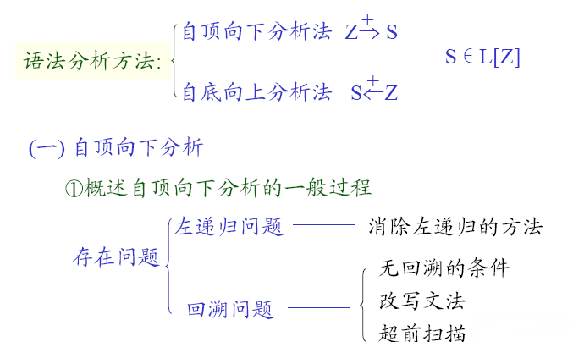

Slide 54
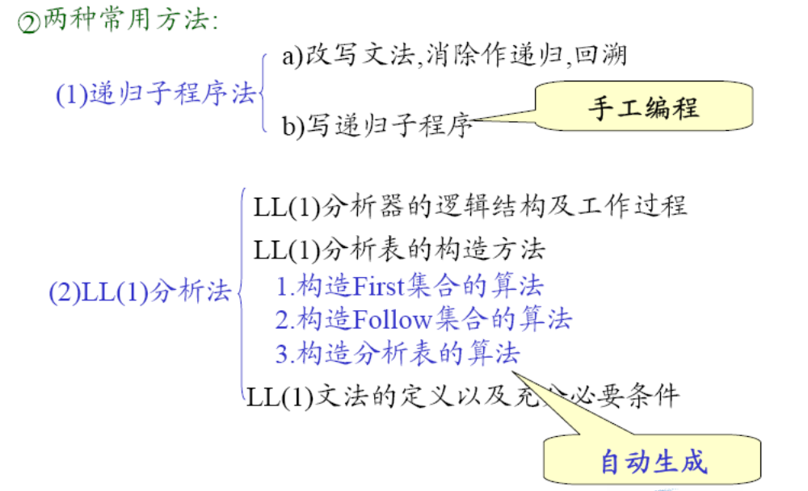

Slide 55
Thanks for your time!
Questions & Answers

